Slide 1

Курский государственный университет
Инновационные IT- проекты

Slide 2
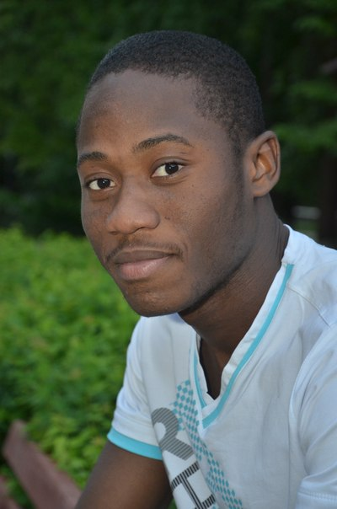
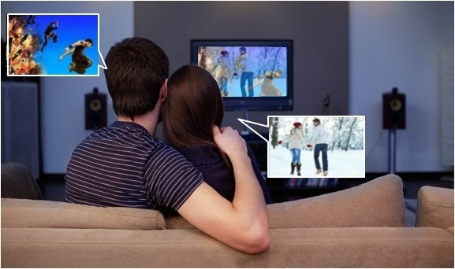
«Dual Vision»
– программа, позволяющая смотреть два разных канала на одном 3D TV
Багаиоко Суайбу – студент 4 курса, направление: «Прикладная математика и информатика»

Slide 3
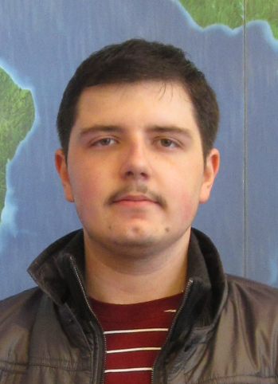
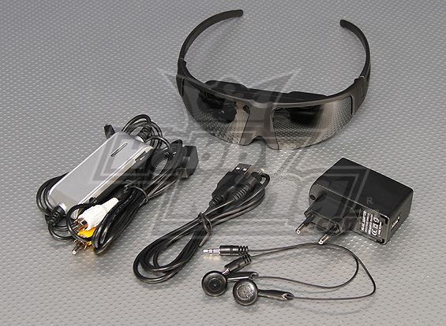
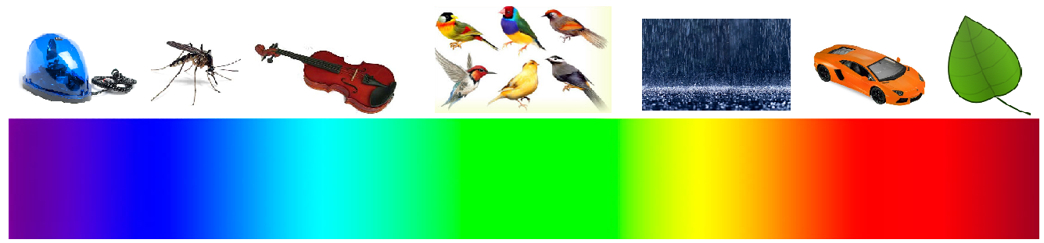
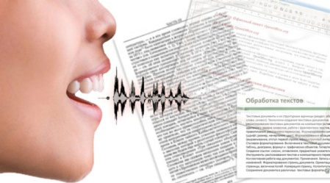
Очки, позволяющие видеть звук
Звуковое зрение
Будаев Артем – студент 4 курса, направление: «Электроника и наноэлектроника»
Анализ речи
Visual Sound – очки, позволяющие видеть звук

Slide 4
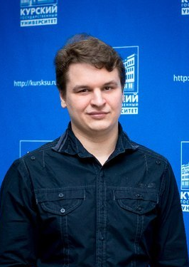
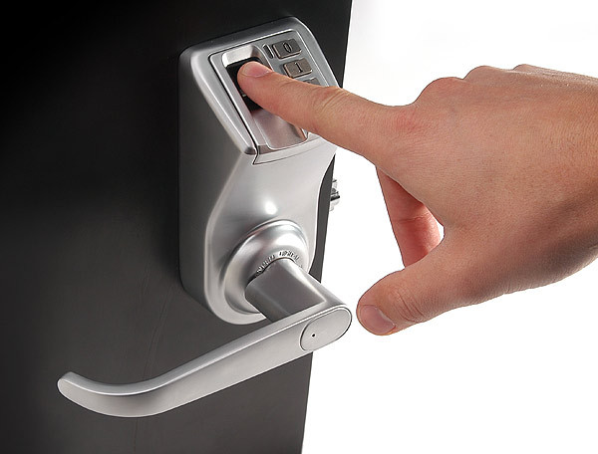

Аутентификация пользователя по его компьютерному почерку
Сапрыкин Денис
студент 4 курса,
направление:
«Прикладная математика и информатика»
Анализ клавиатурного почерка и его аутентификация позволят защитить информацию, хранимую на компьютере.

Slide 5
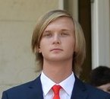
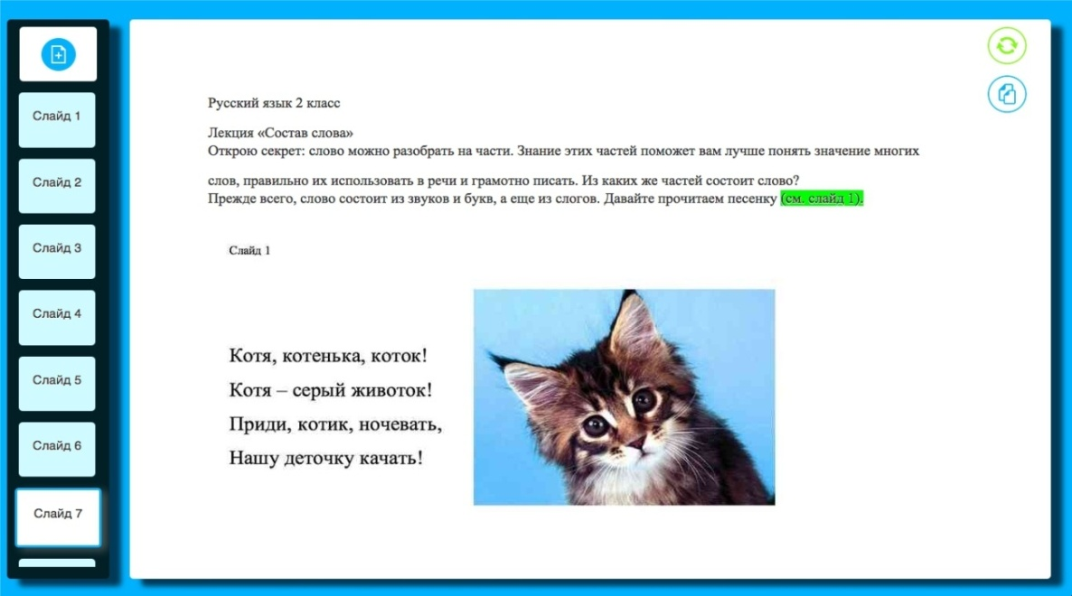
Программный комплекс
«Мобильный компьютерный класс «Graffitee»
Чичканов Владимир – магистрант юридического факультета

Slide 6
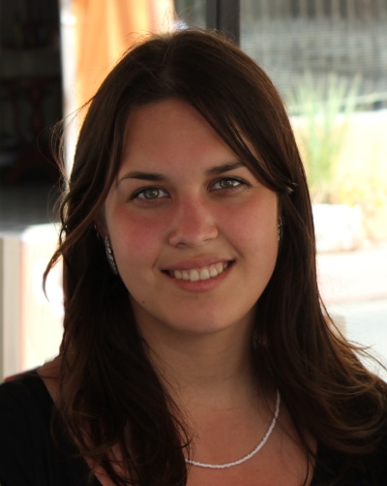
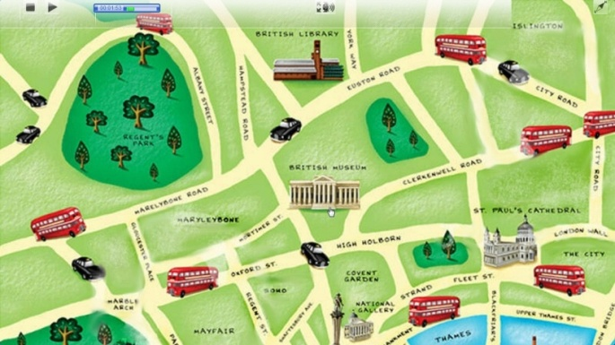
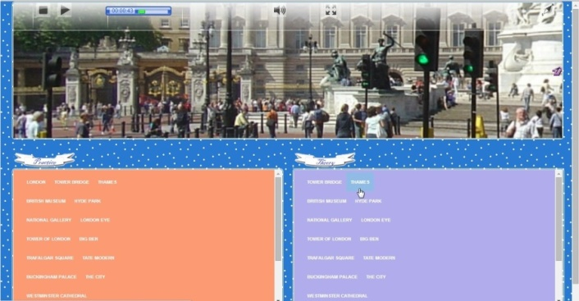

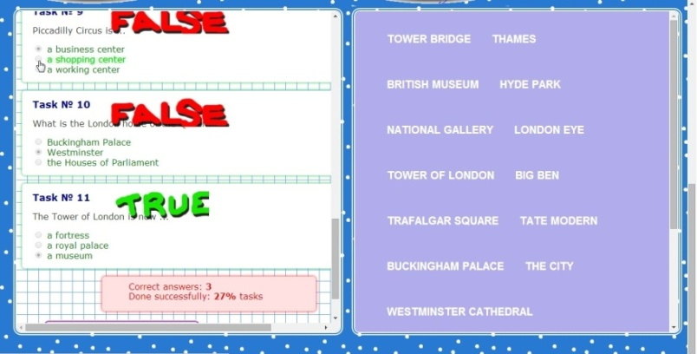
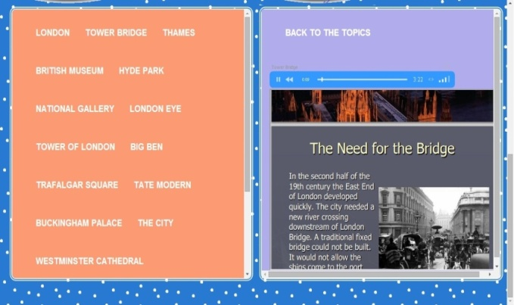
Мультимедийный электронный образовательный ресурс "Virtual London Tour"
Башук Юлия – магистрант, начальник научно-образовательного центра фонда «НАУКОМ»

Slide 7
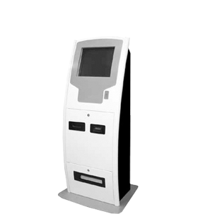
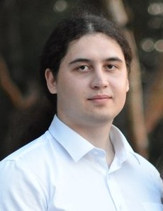



Консультационно-правовой терминал
выдает:
Башук Алексей– магистрант юридического факультета
Инструкции
Пакет бланков
Консультации

Slide 8
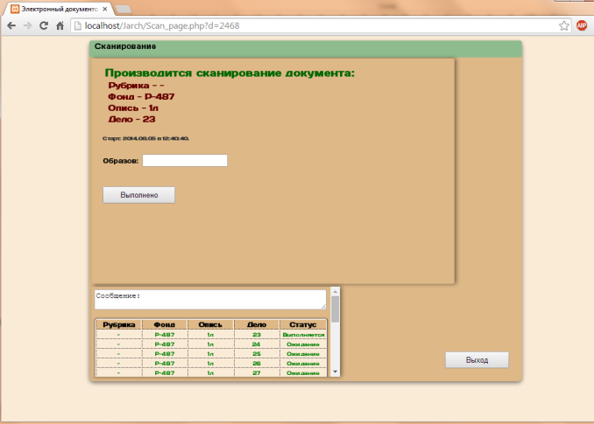
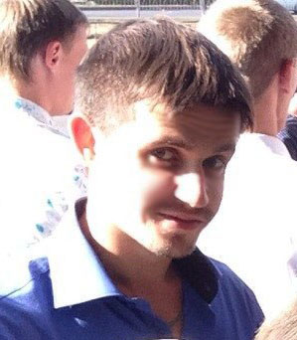
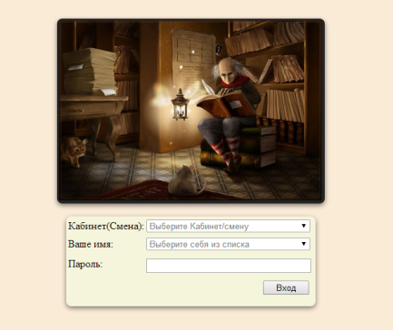
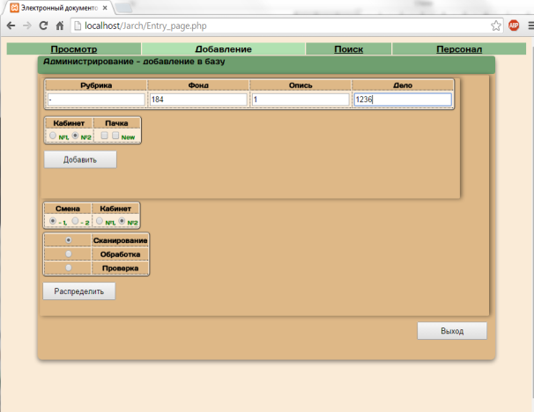
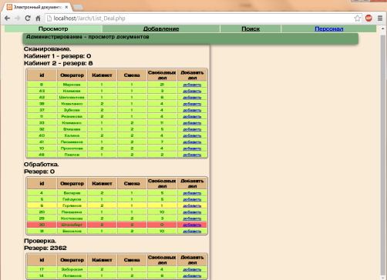
«Электронный журнал оцифровки документов на бумажной основе»
Программа автоматизирует работу отдела, осуществляет централизованное распределение задания и учёт выполненных работ
Лисицин Александр – аспирант 3-го курса

Slide 9
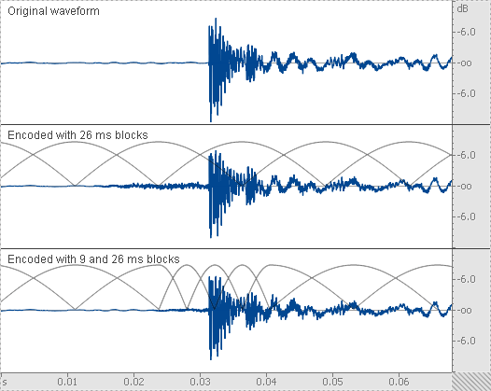
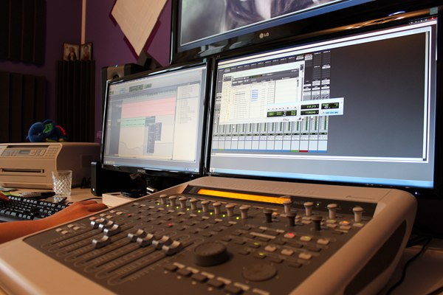

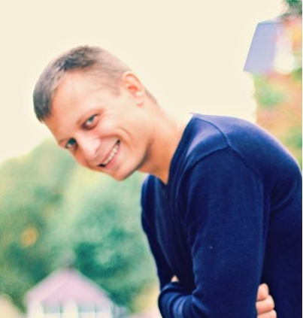
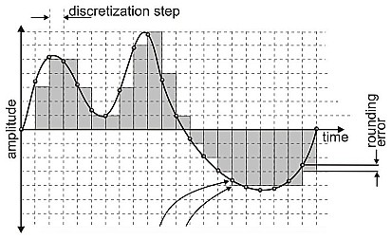
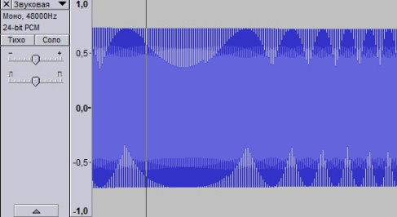
«Программный комплекс обработки и сжатия звука»
Программа основана на wavelet – преобразовании звуковых диаграмм, что позволяет значительно сжимать звук без потери качества,
а так же осуществлять его обработку.
Рудаков Антон
аспирант 3-го курса

Slide 10
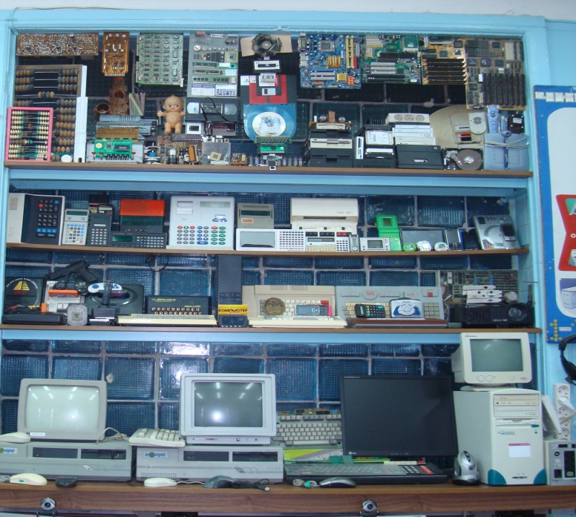
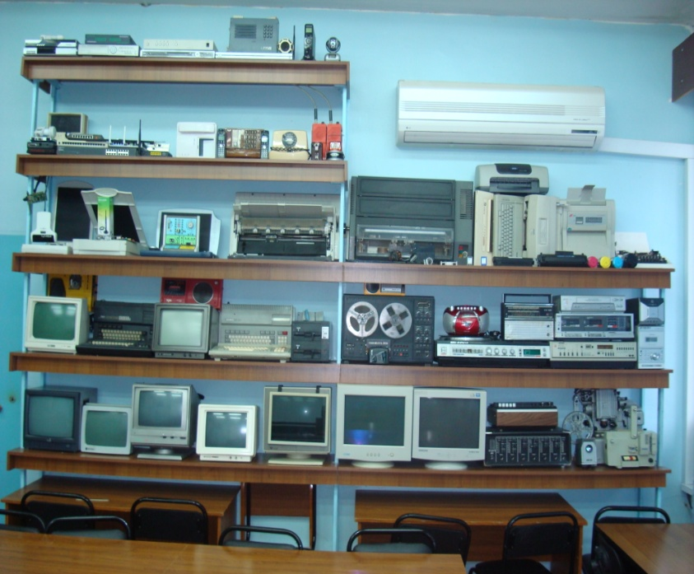
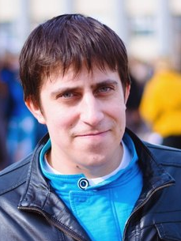
Создание экспозиции электронной и вычислительной техники
Черкашин Евгений
студент 4 курса,
направление:
«Прикладная математика и информатика»
Залы музея:
История информатики и вычислительной техники. Великие творцы информатики
Комплектующие ЭВМ. Устройства компьютерных коммуникаций
Компьютерные музеи мира

Slide 11
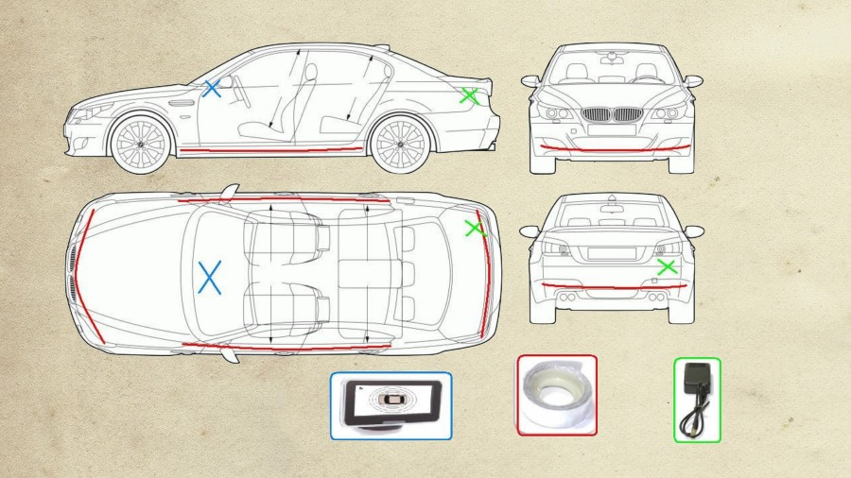
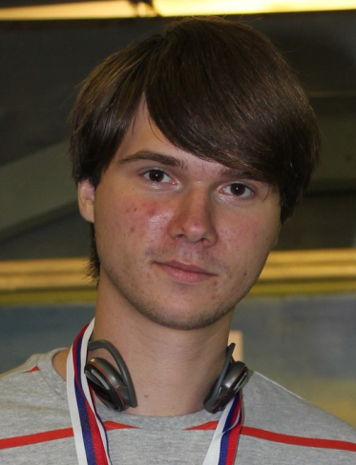
Магнитный интерактивный парковочный радар
Комплектация системы состоит из:
– Электромагнитный датчик
– Устройство обработки информации
– Устройство вывода информации (дисплей)
Коптев Андрей – студент 4 курса факультета физики, математики, информатики

Slide 12
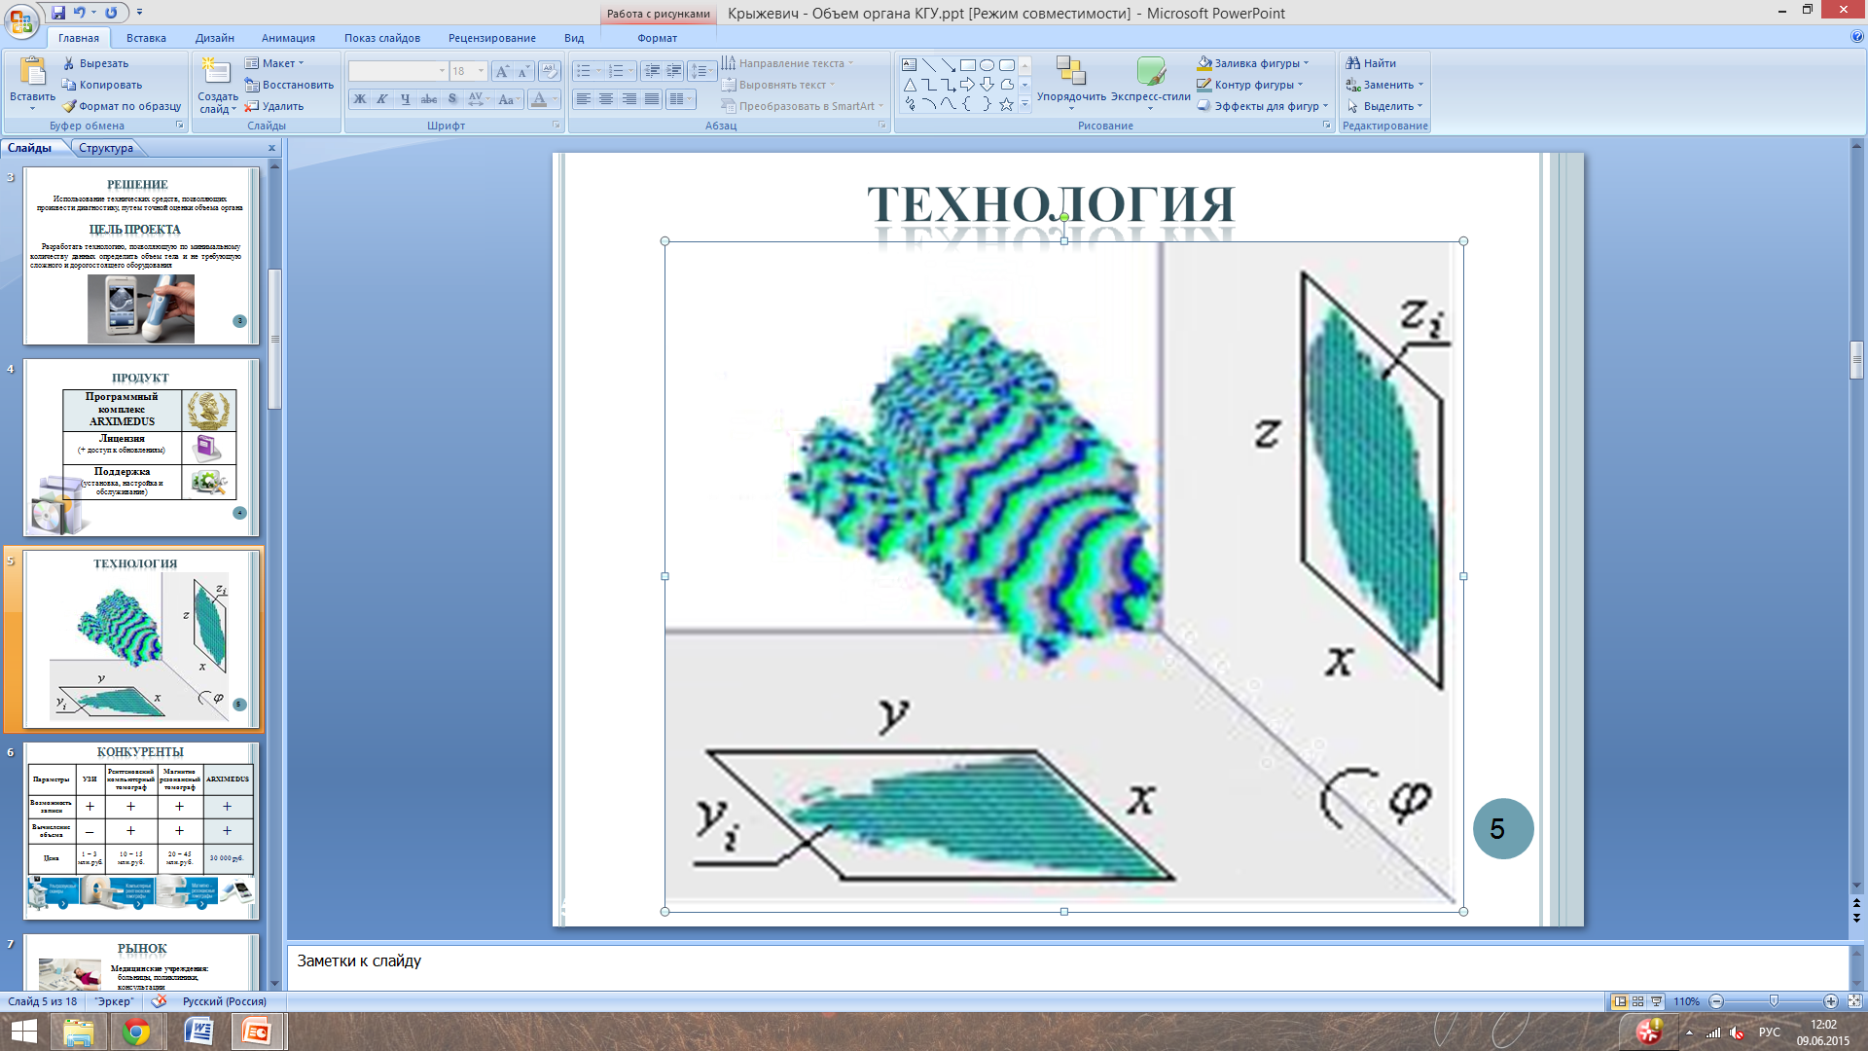
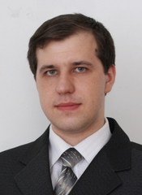
Технология вычисления объема тела по двум его проекциям и углу между ними
Программный комплекс ARXIMEDUS
Крыжевич Леонид – к.т.н., доцент кафедры мат. анализа и прикладной математики

Slide 13
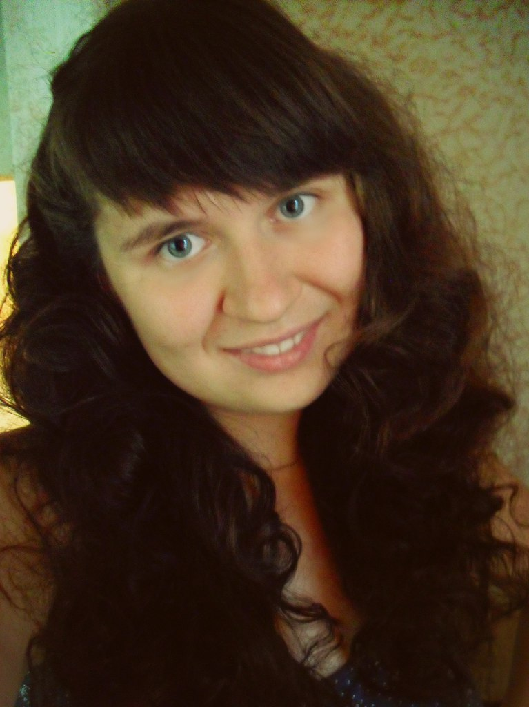

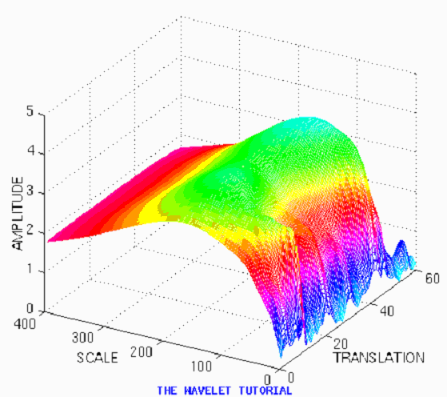
Создание программного продукта для выявления скрытых болезней сердца
Характеристика ЭКГ человека, больного ИБС
Как будет выглядеть после обработки на экране
Семина Анастасия
- студентка 4 курса бизнес-информатики

Slide 14
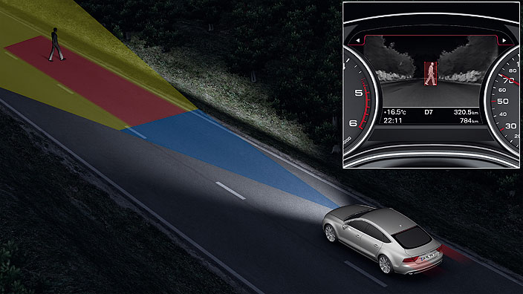
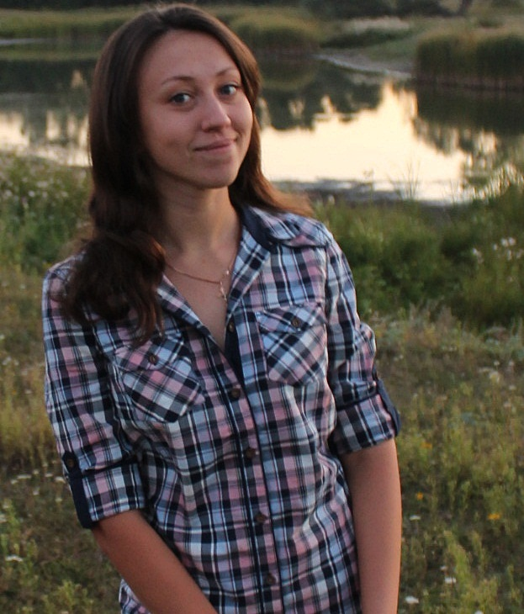
Разработка системы ночного управления автомобилем
Система ночного управления автомобилем позволит водителю управлять автомобилем в условиях непогоды, в ночное время суток. Также система будет с помощью двух инфракрасных датчиков вычислять расположение и расстояние до предметов.
Силакова Анастасия
- студентка 4 курса бизнес- информатики

Slide 15
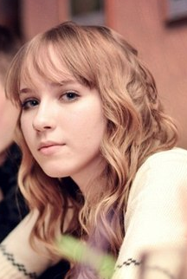
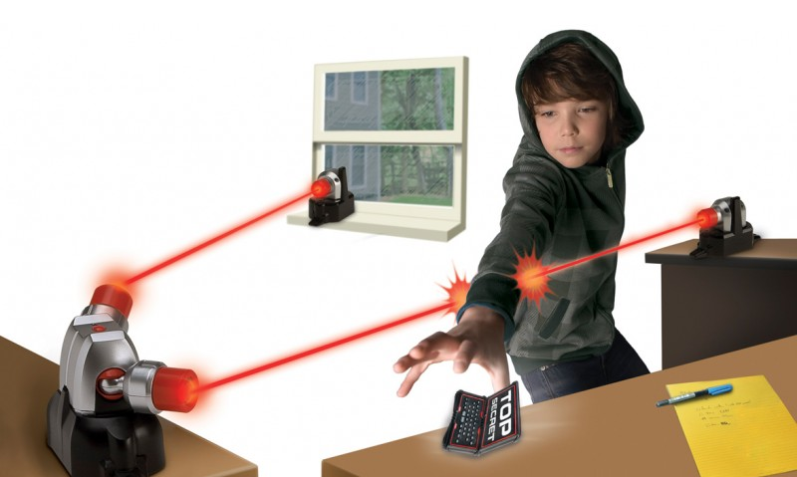
Невидимая сигнализация
Олимпиева Наталья
- студентка 4 курса, «Прикладная математика и информатика»
Создает невидимую охрану периметра,
которую нельзя взломать, обмануть или подменить

Slide 16
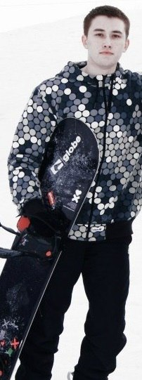
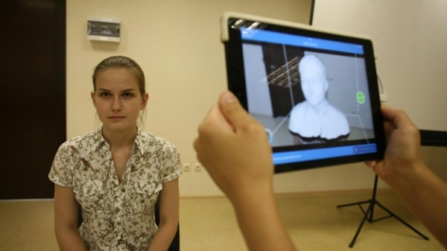
Мобильное приложение «3D- сканер»
Ковтун Дмитрий
- студент 4 курса, Прикладная математика и информатика
C фотокамеры создает 3-х мерную модель объекта в памяти телефона или планшета, которую можно будет распечатать на 3D-принтере.

Slide 17
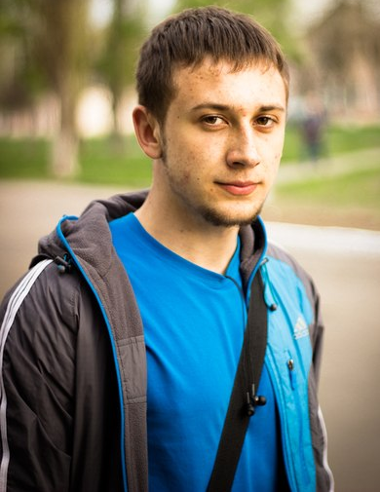
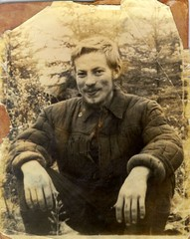
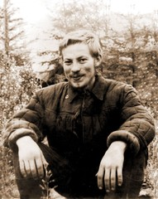
Разработка технологии восстановления поврежденных краев изображения
Котельников Дмитрий
- студент 4 курса, Прикладная математика и информатика
Методика восстанавливает поврежденные края изображений и продлевает их за пределы экрана, увеличивая площадь снимка в 2 раза.
Используется для сжатия видеопотоков данных

Slide 18
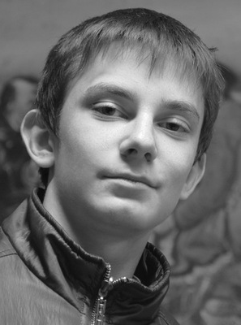
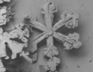
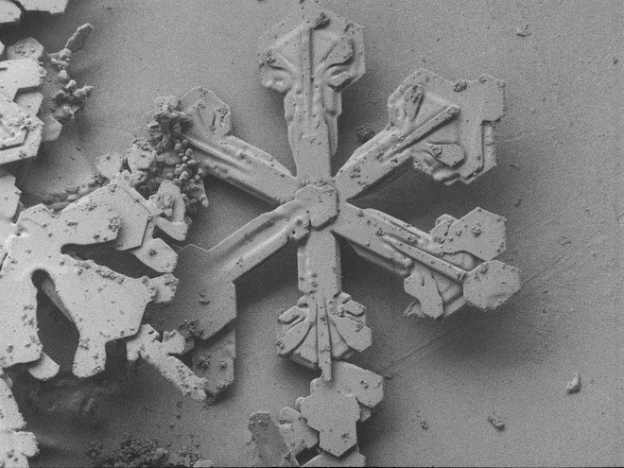
Гладкое масштабирование изображений
Кошкалда Евгений
- студент 4 курса, Прикладная математика и информатика
Приложение создает гладкие увеличенные изображения без артефактов и может использоваться для хранения фильмов с разным качеством в одном файле

Slide 19
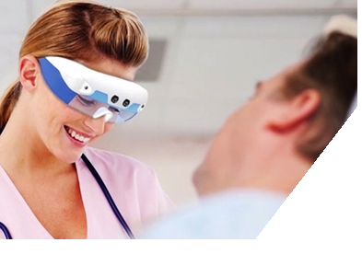
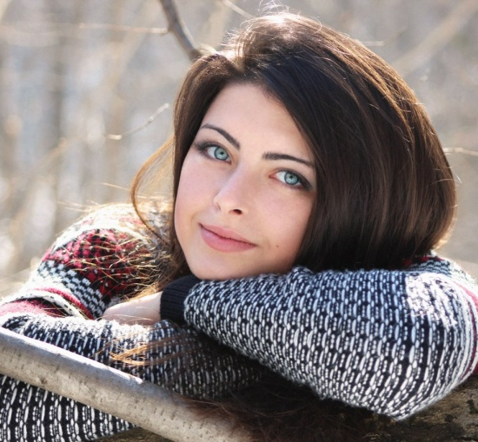

Очки, позволяющие видеть вены
Тодоровская Яна – - студентка 4 курса, «Прикладная математика и информатика»
Позволяет увидеть вены в инфракрасных очках и подсвечивать их во время операций

Slide 20



Скрытие информации Mysterium
Прохоров Дмитрий
студент 4 курса «Математическое обеспечение и администрирование информационных систем»
Скрытие информации в мультимедийных носителях позволяет хранить служебные данные внутри самого файла , не увеличивая его объем.

Slide 21



Мультимедийный парковочный ассистент
Архипова Валерия студентка 3 курса «Математическое обеспечение и администрирование информационных систем»
Позволяет на дисплее выводит одновременно различные виды препятствий спереди и сзади от автомобиля

